Slide 1
公職人員利益衝突迴避法
補助交易實務解析
公職人員財產申報處 劉維倫

Slide 2


Slide 3
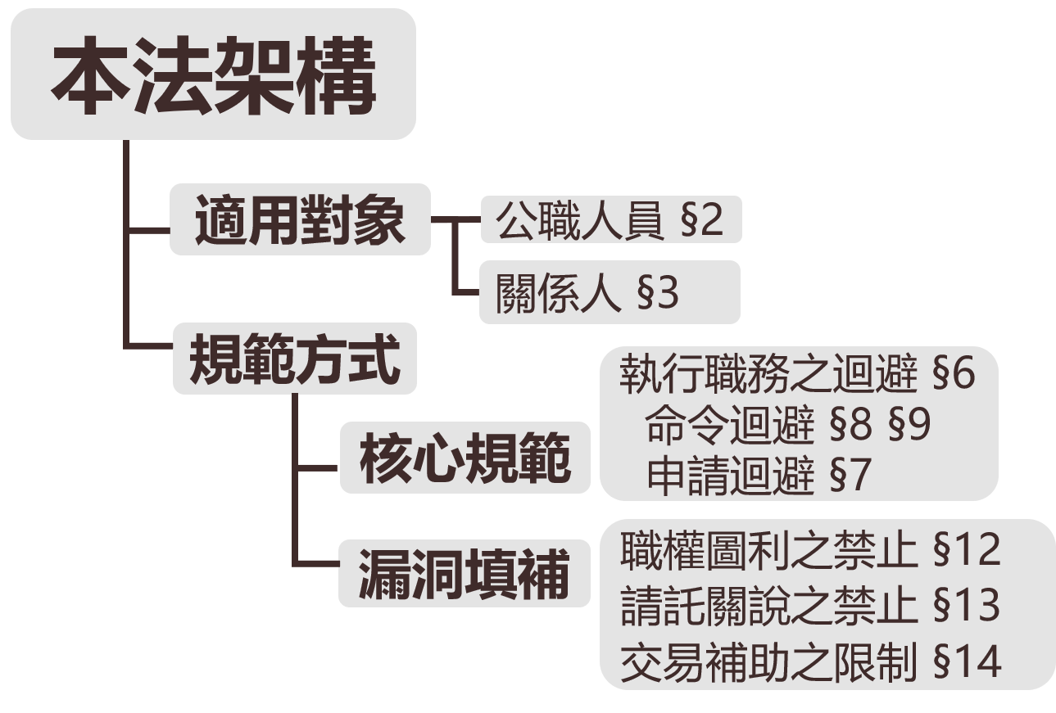
基本概念
依法代理執行公職人員職務之人員，於執行該職務期間亦屬公職人員（本法第2條第2項）
一、總統、副總統。
二、政府機關(構)、公營事業總、分支機構之首長、副首長、幕僚長、副幕僚長與該等職務之人。
三、政務人員。
四、公立學校、軍警院校、矯正學校校長、副校長；其設有附屬機構者，該機構之首長、副首長。
五、民意機關之民意代表。
六、代表政府或公股出任其出資、捐助之私法人之董事、監察人與該等職務之人。
七、公法人之董事、監察人、首長、執行長與該等職務之人。
八、政府捐助之財團法人之董事長、執行長、秘書長與該等職務之人。
九、法官、檢察官、戰時軍法官、行政執行官、司法事務官及檢察事務官。
十、各級軍事機關(構)及部隊上校編階以上之主官、副主官。
十一、辦理工務、建築管理、城鄉計畫、政風、會計、審計、採購業務之主管人員。
十二、其他職務性質特殊，經行政院會同主管府、院核定適用本法之人員。
本法係著眼於公職人員之職務與職權對於政策與公務行為的影響力，與財申法將財產揭露以供公眾檢視該公職人員清廉度之目的不同，鑑於代理人所掌握之權限與其所代理之人相同，故代理公職人員之人，於代理職務期間，其本人及關係人依本法之及規範目的，仍應受規範。

Slide 4
基本概念
依法代理執行公職人員職務之人員，於執行該職務期間亦屬公職人員（本法第2條第2項）
本法係著眼於公職人員之職務與職權對於政策與公務行為的影響力，與財申法將財產揭露以供公眾檢視該公職人員清廉度之目的不同，鑑於代理人所掌握之權限與其所代理之人相同，故代理公職人員之人，於代理職務期間，其本人及關係人依本法之及規範目的，仍應受規範。

Slide 5
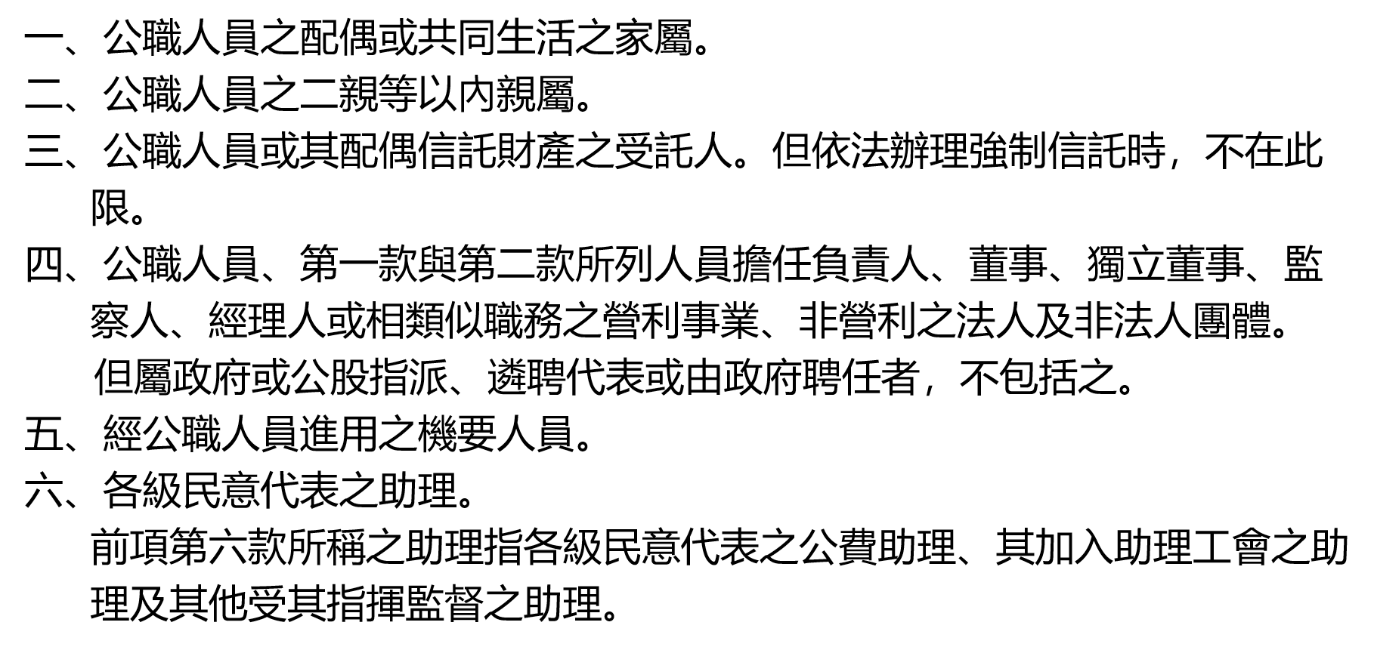
基本概念
例如：兒媳、女婿、兄嫂、弟媳、連襟、妯娌

Slide 6
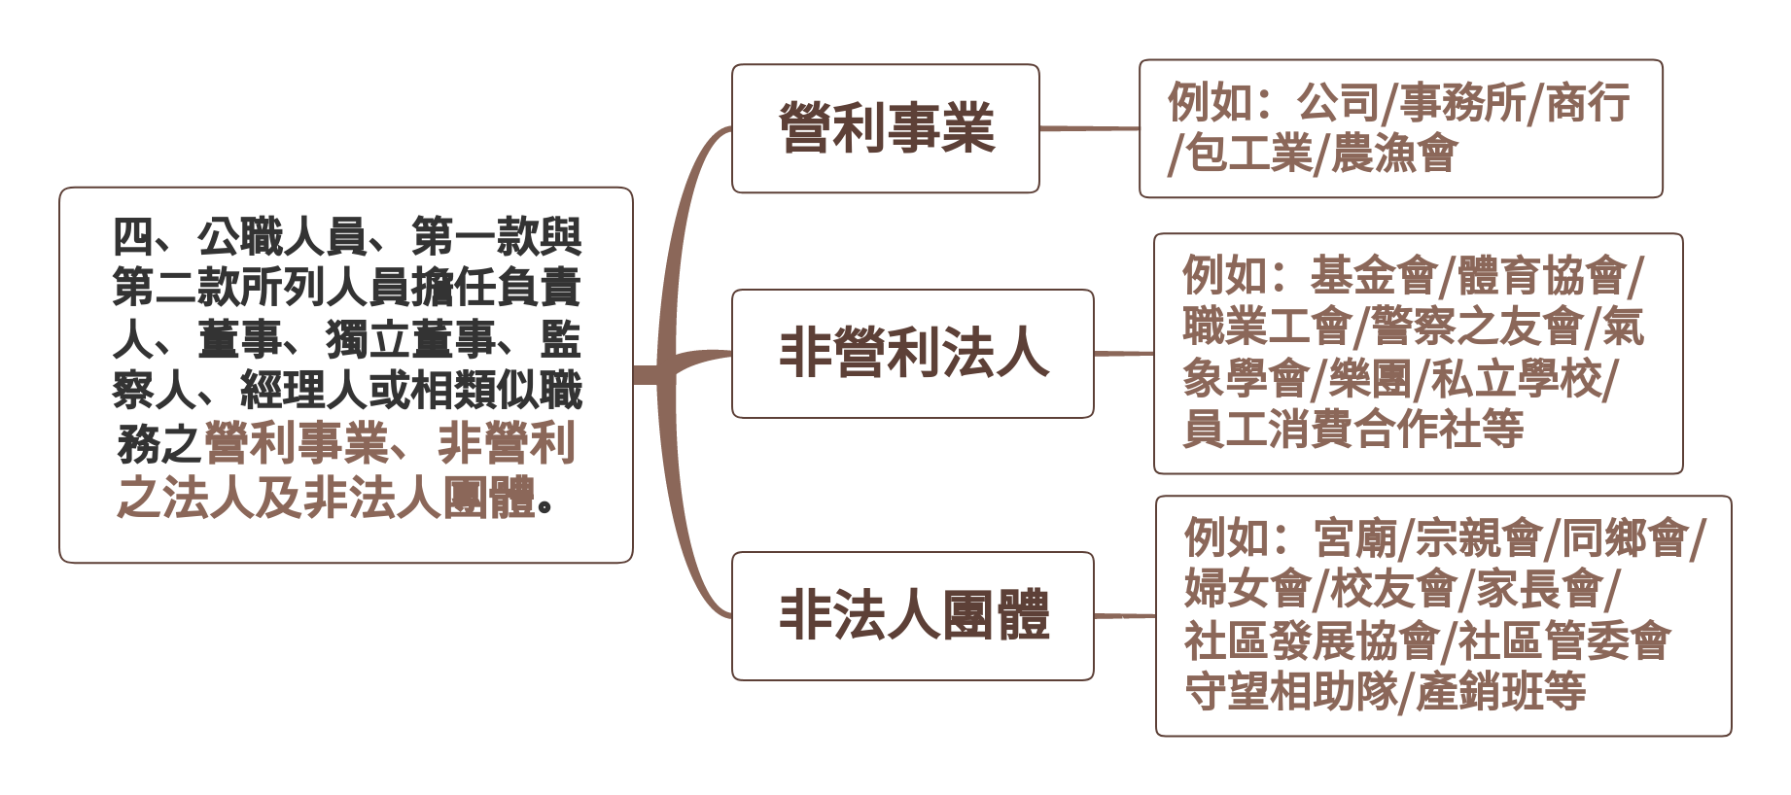
基本概念

Slide 7
補助與交易之限制

Slide 8
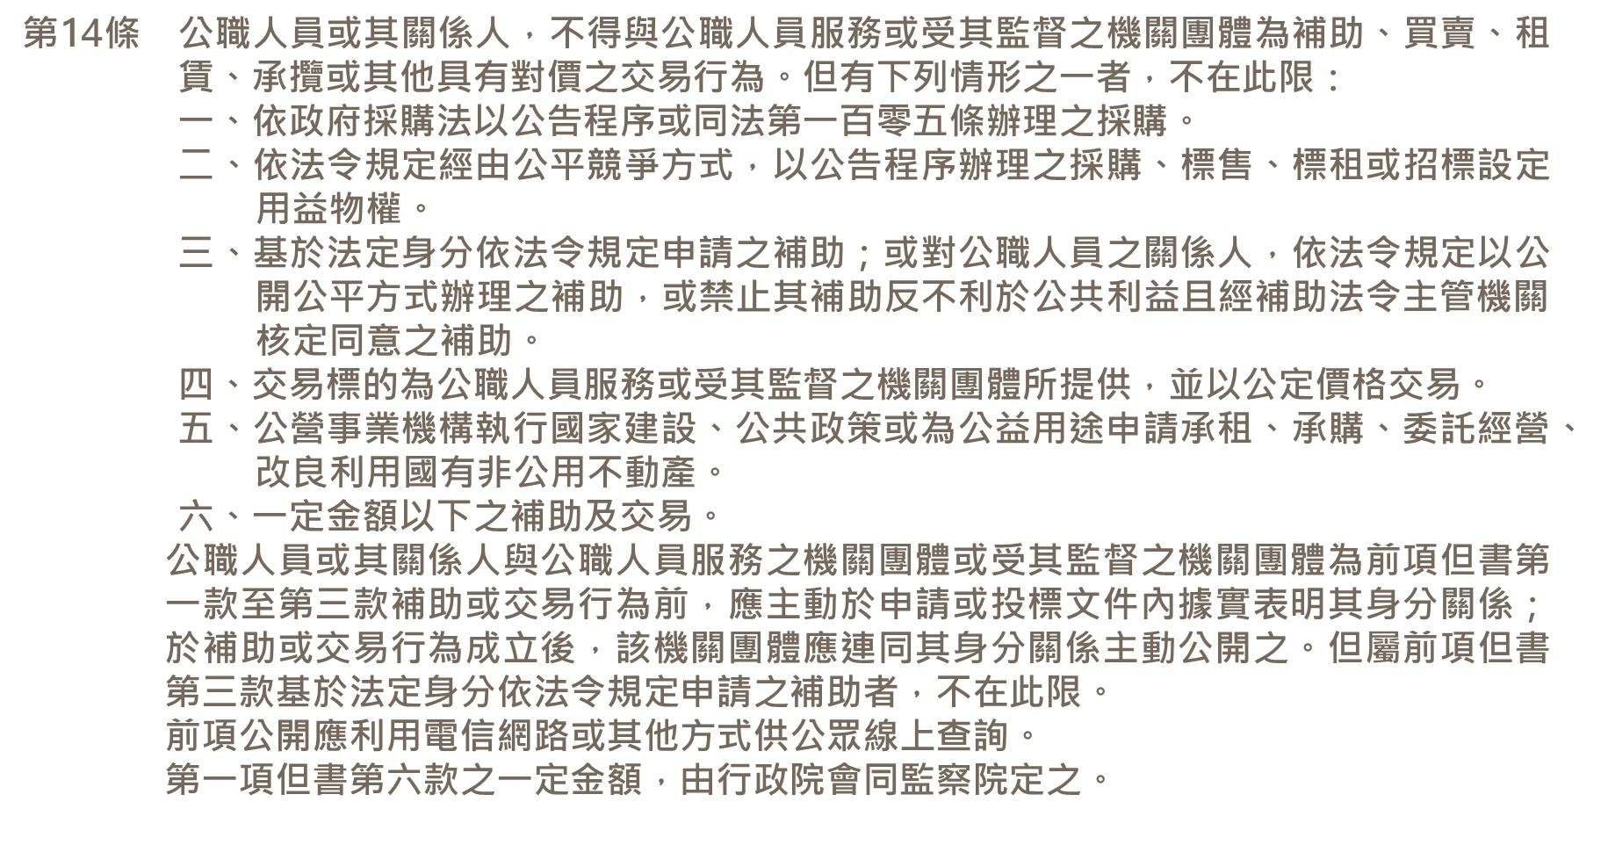
補助與交易之限制

Slide 9
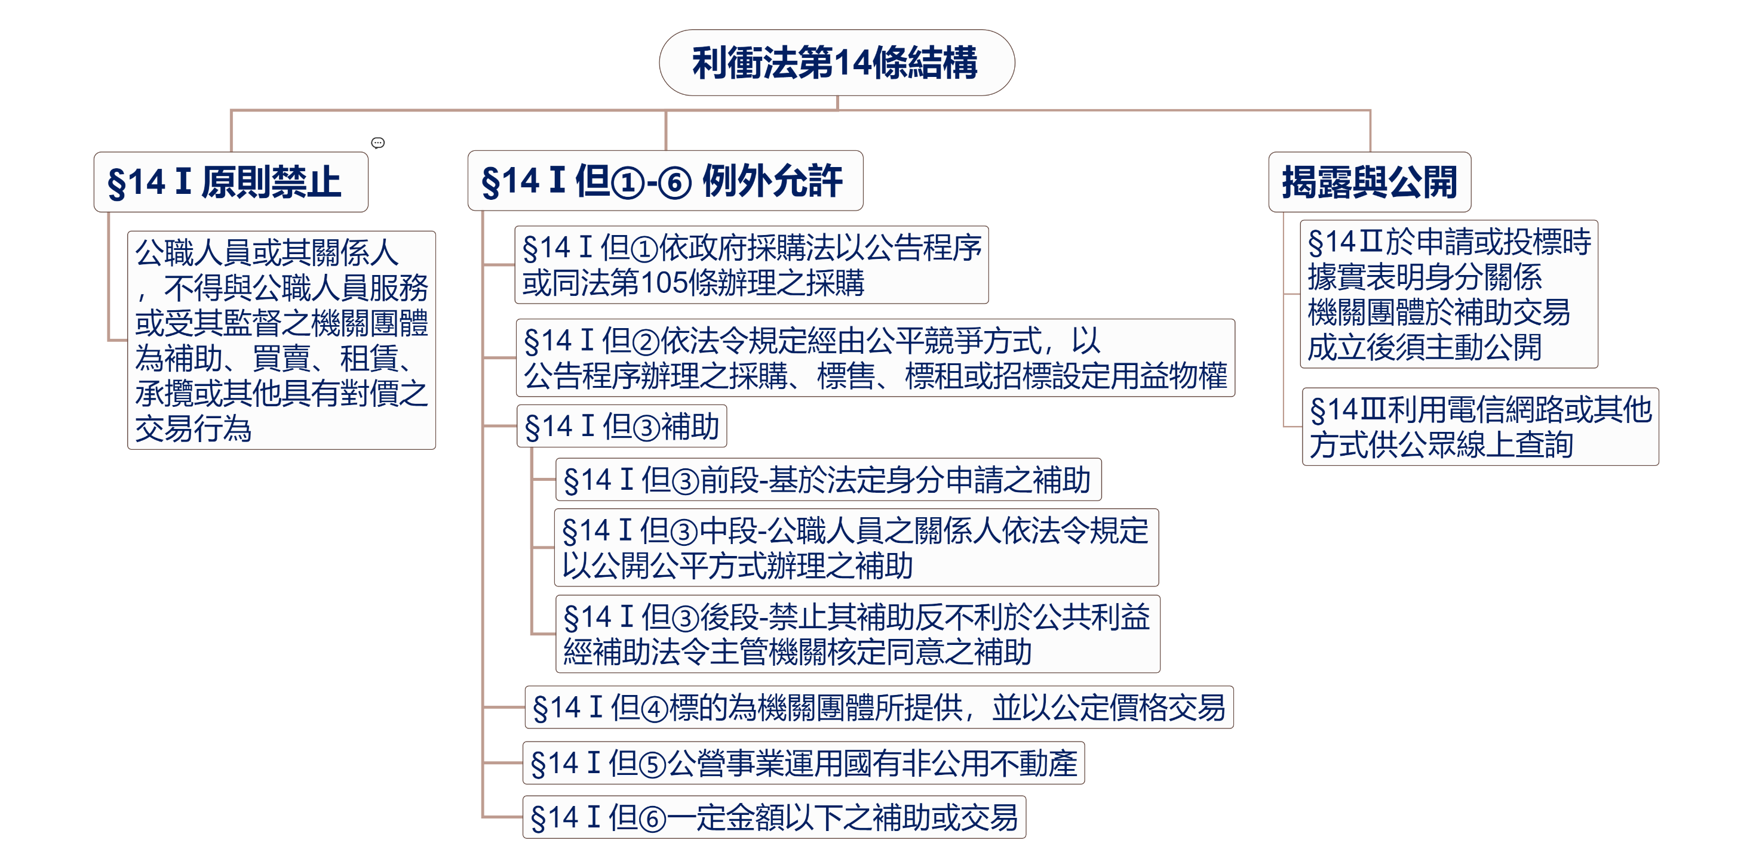
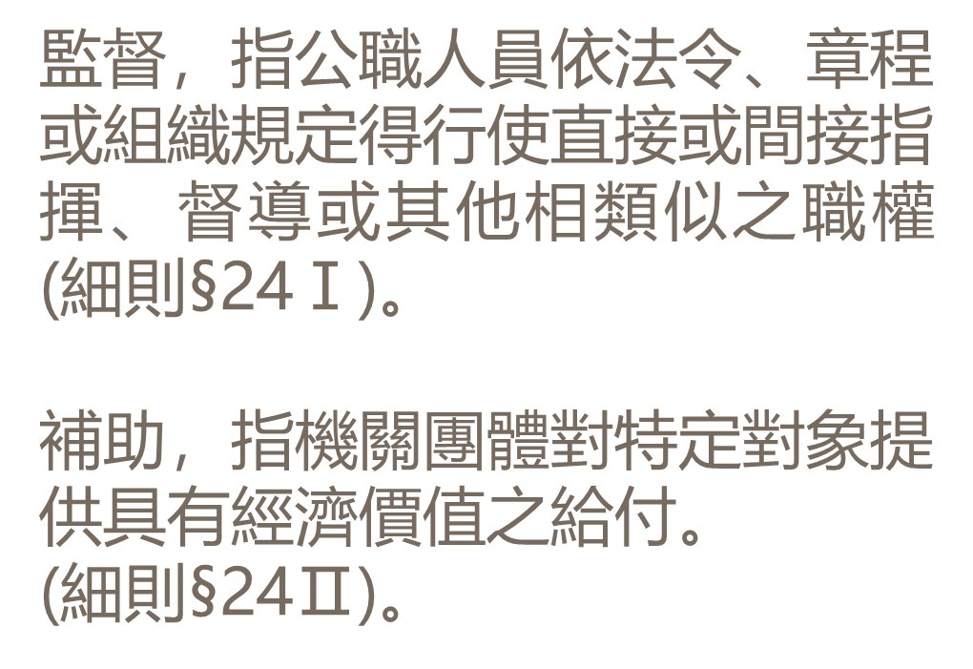
補助與交易之限制

Slide 10
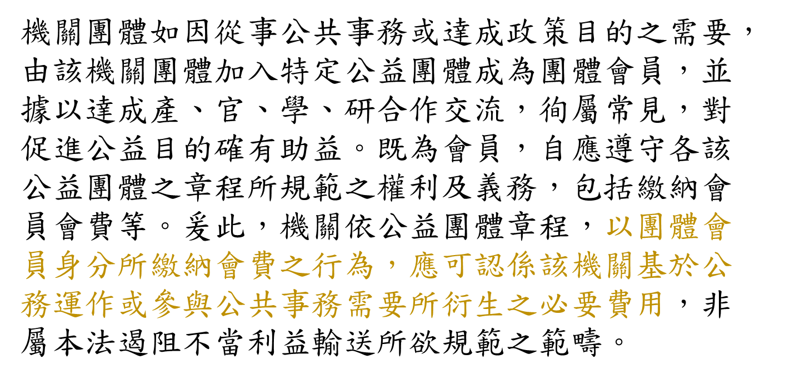
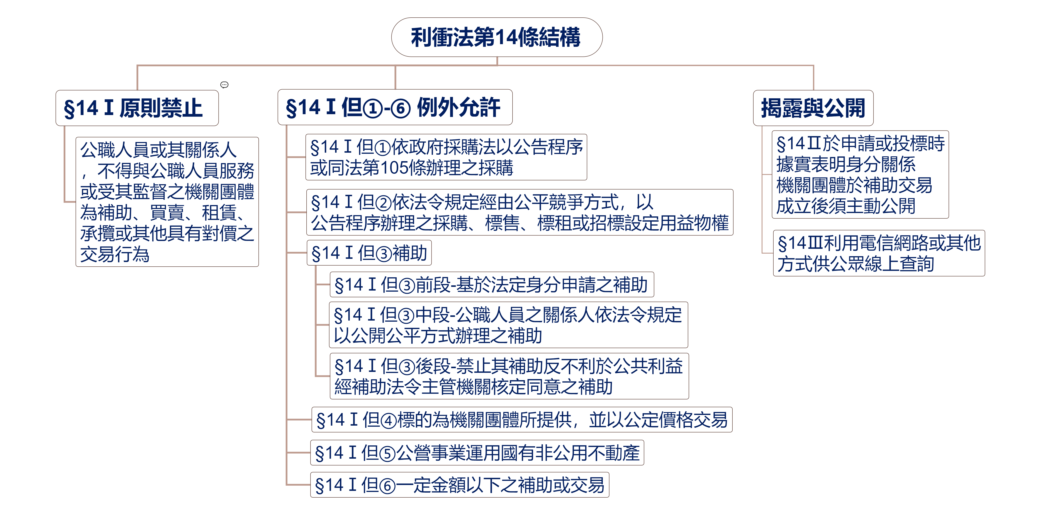

補助與交易之限制

Slide 11


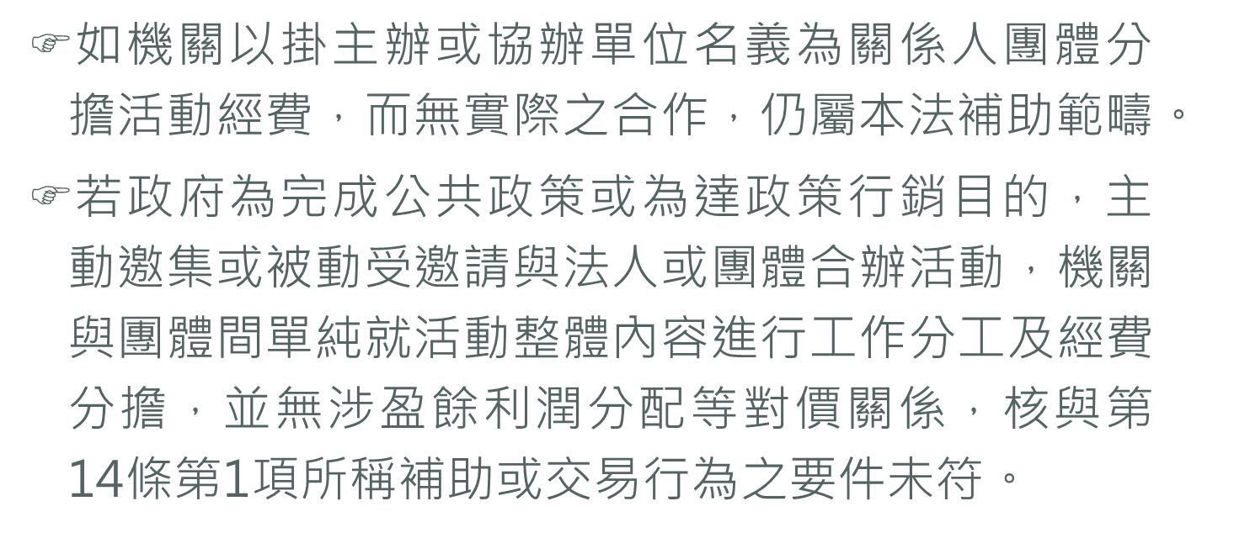
補助與交易之限制

Slide 12

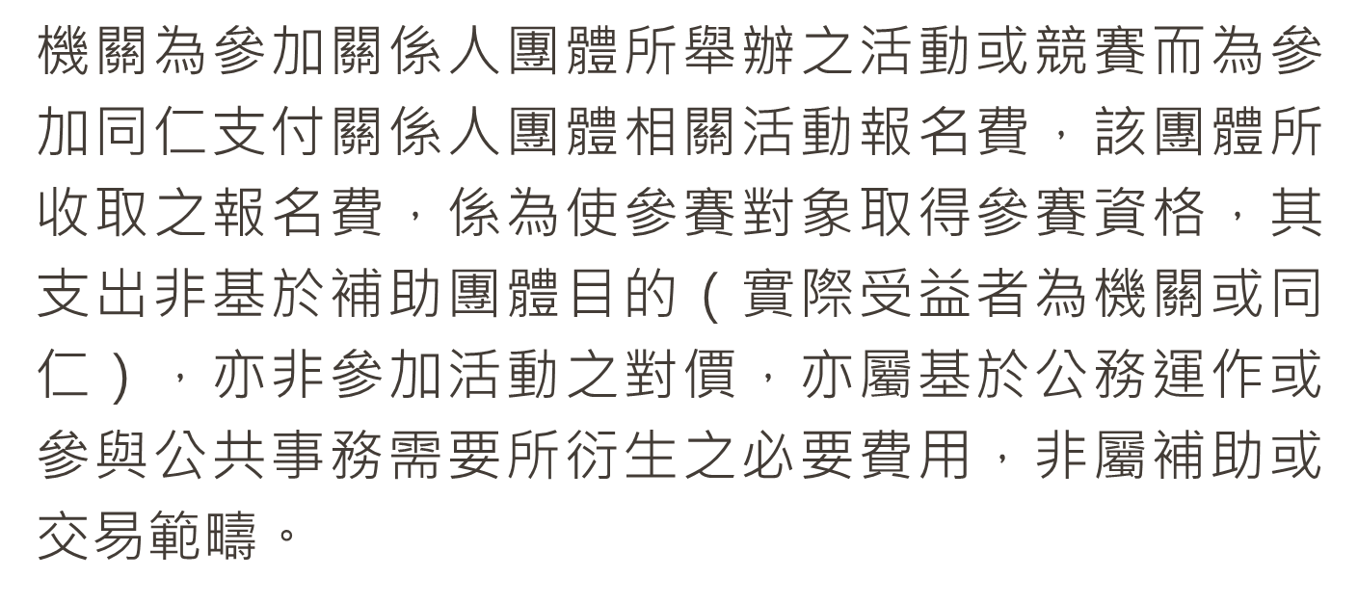
補助與交易之限制

Slide 13
補助與交易之限制

Slide 14
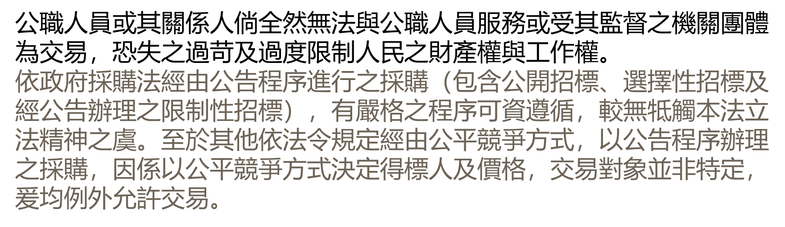
補助與交易之限制

Slide 15


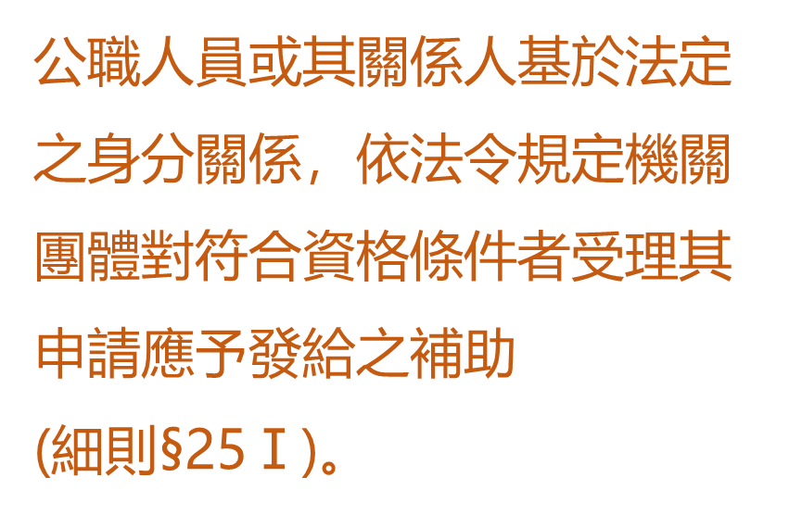
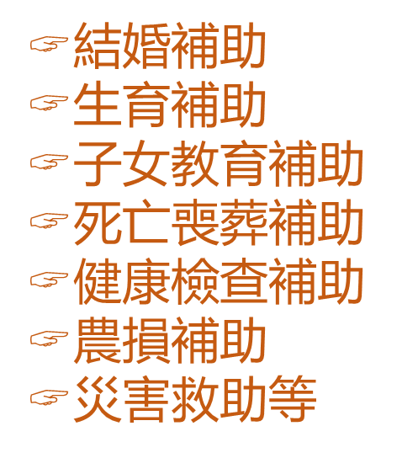
補助與交易之限制
定義
例如

Slide 16
補助與交易之限制
進階說明
實務上常見補助原住民、客語族群、學生、農民、身心障礙者、老人、兒童及少年、幼兒、中低收入戶、特定區域之居民等自然人，其補助項目、條件、方式及金額於補助法令均有明定，程序上僅需申請人提出申請，補助機關於確認資格條件符合後，依補助法令於預算用罄前均須核予補助，通常屬於「法定身分」。
如申請者為團體，且依補助法令尚須提出計畫書送補助機關審查，以決定是否補助、範圍及金額，縱其申請補助者之目的與服務前開特定自然人攸關，然機關既尚須進行實質審查程序，對是否補助即補助金額多寡仍有裁量空間，即有利益輸送予關係人而生不平等之可能性，徇非立法設計上「法定身分」所涵蓋範圍。

Slide 17

補助與交易之限制

Slide 18
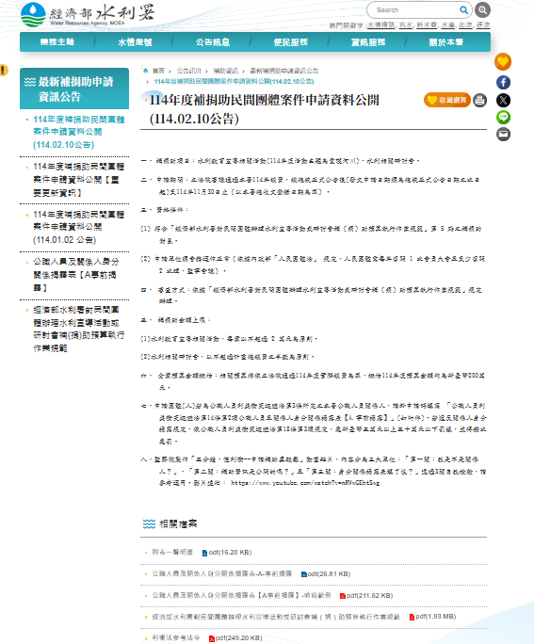
補助與交易之限制

Slide 19
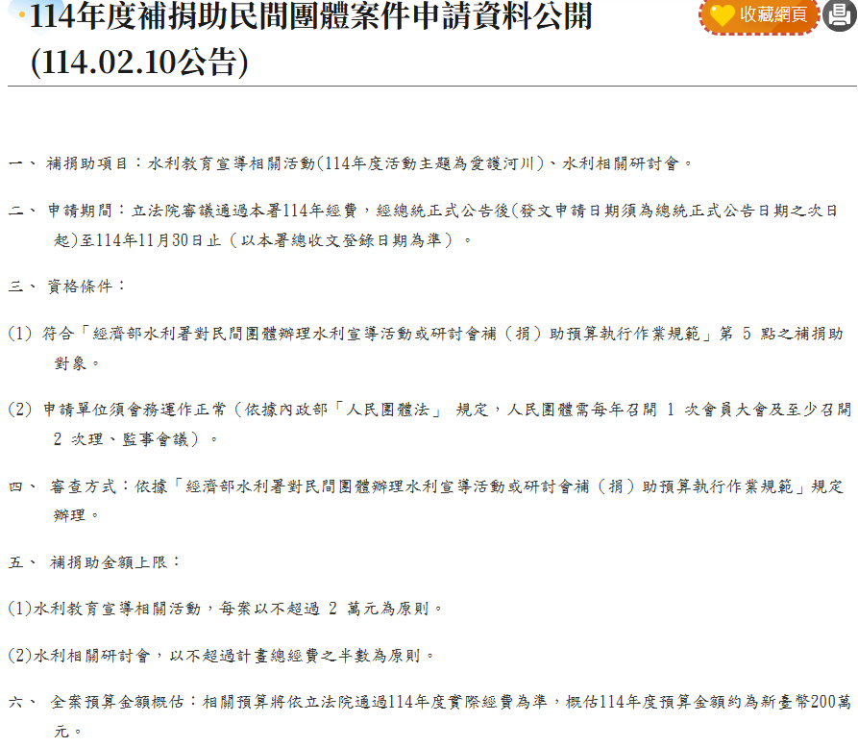
補助與交易之限制

Slide 20
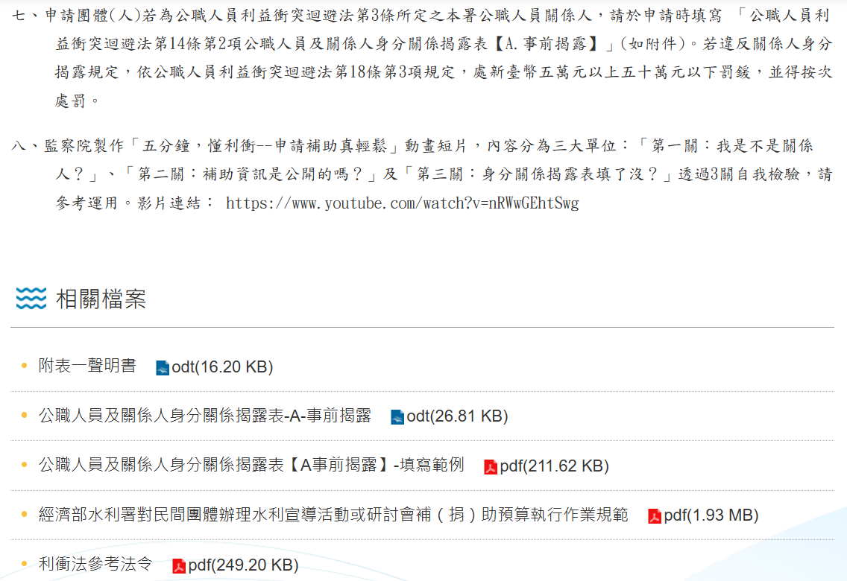
補助與交易之限制

Slide 21
補助與交易之限制
補助機關若掌握所有符合資格之受補助者，並均個別以公文通知，是否符合「以公開公平方式辦理」之要件？
按本法施行細則第25條第2項規定，所謂「以公開公平之方式辦理」之補助，係指以電信網路或其他足以使公眾得知之方式，使符合資格之不特定對象得以提出申請之補助。是以如機關係以公文函知「特定對象」，仍與本法所要求之「以公開公平方式辦理」要件不符。

Slide 22

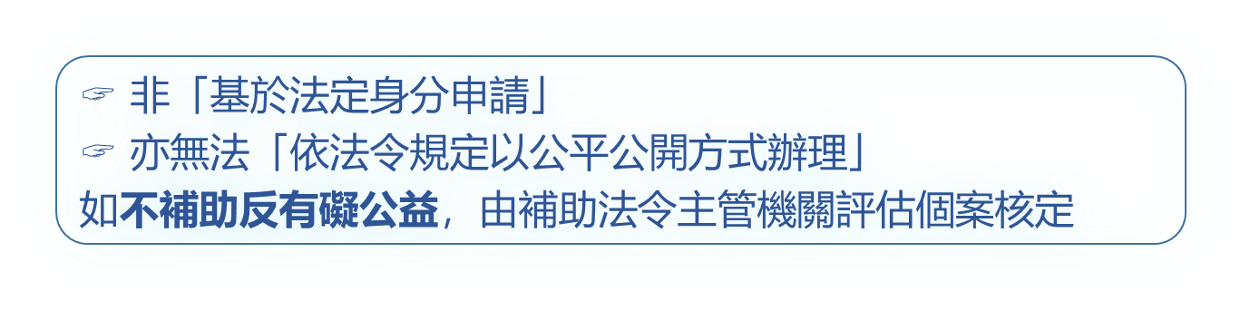

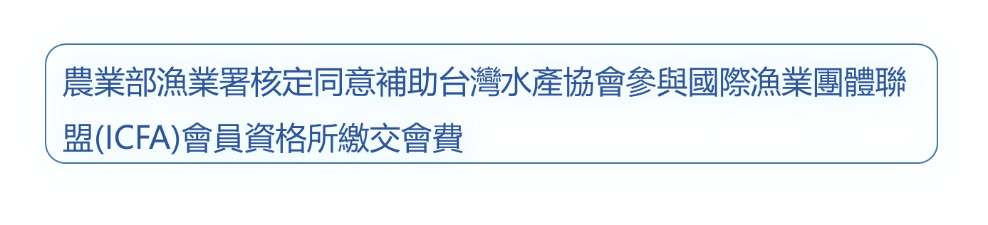
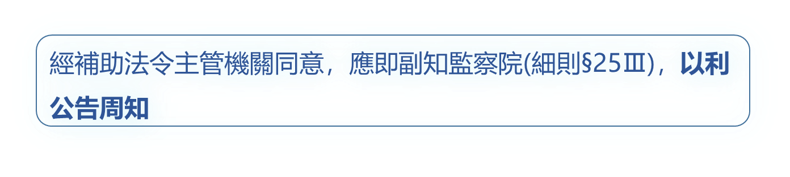

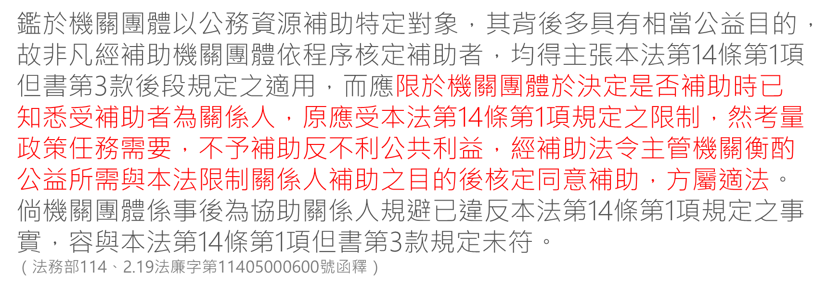
補助與交易之限制
案例

Slide 23

補助與交易之限制
爭議問題

Slide 24
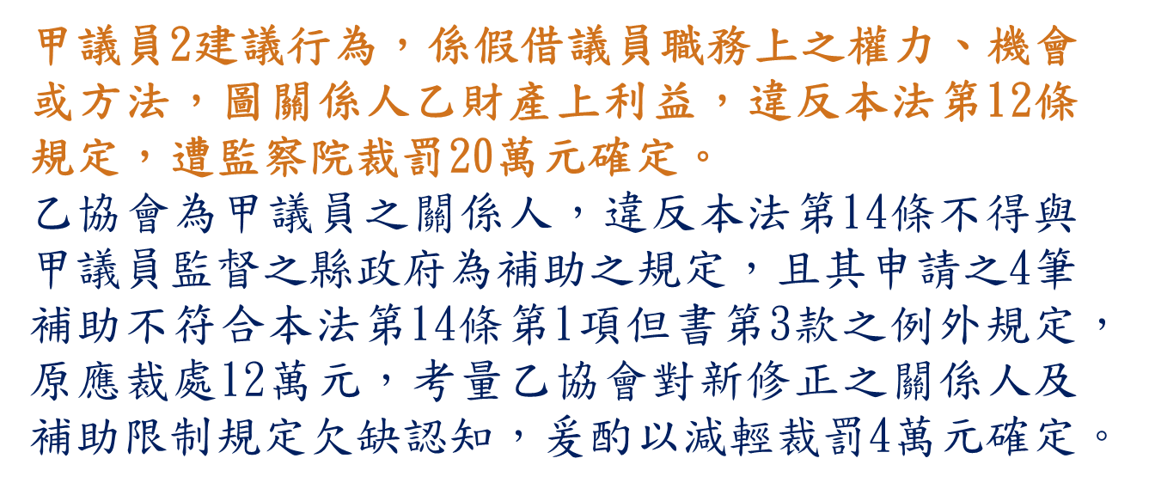
補助與交易之限制
指每筆新臺幣1萬元
及同一年度(每年1/1至12/31)同一補助或交易對象合計不超過新臺幣10萬元(補助與交易金額分開計算)
超過一定金額，全部補助或交易均為違法

Slide 25
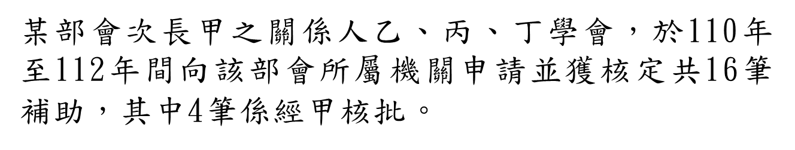
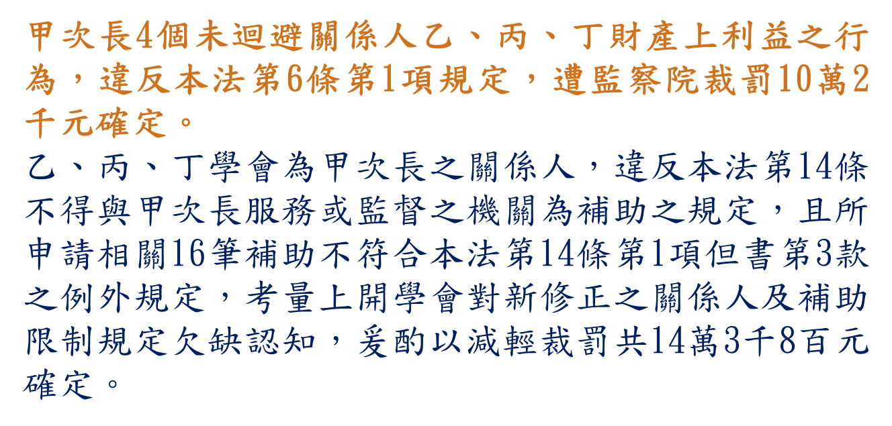
裁罰案例
        資料來源：監察院公報廉政專刊第253期

Slide 26
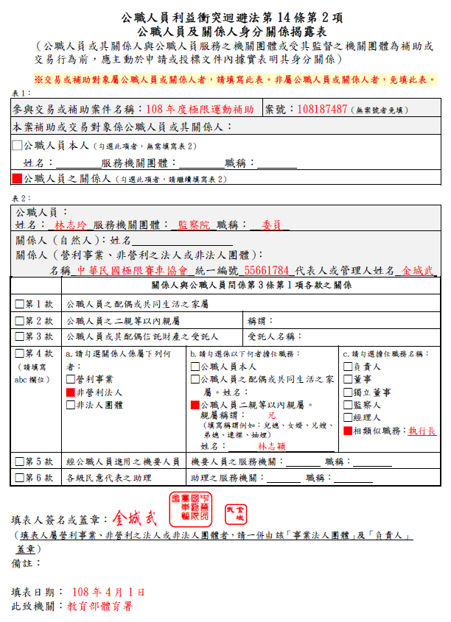
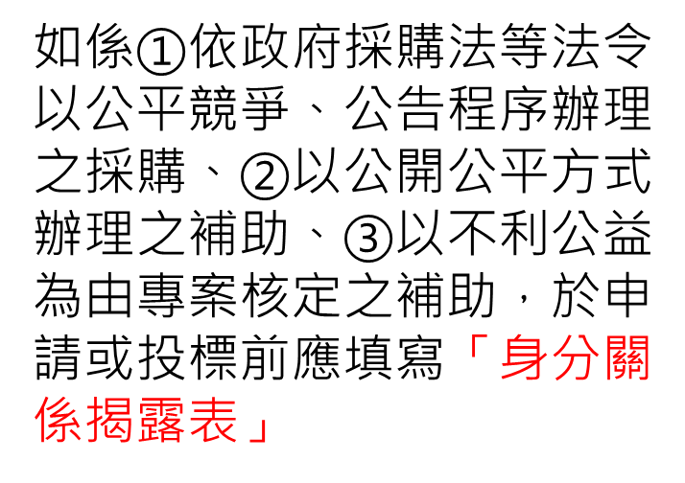

補助與交易之限制

Slide 27
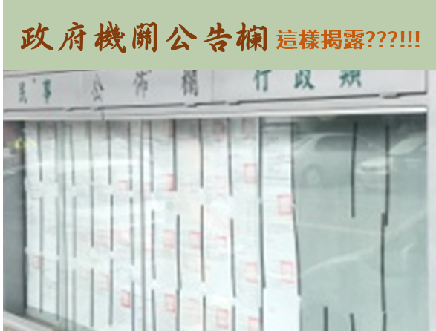
補助與交易之限制

Slide 28

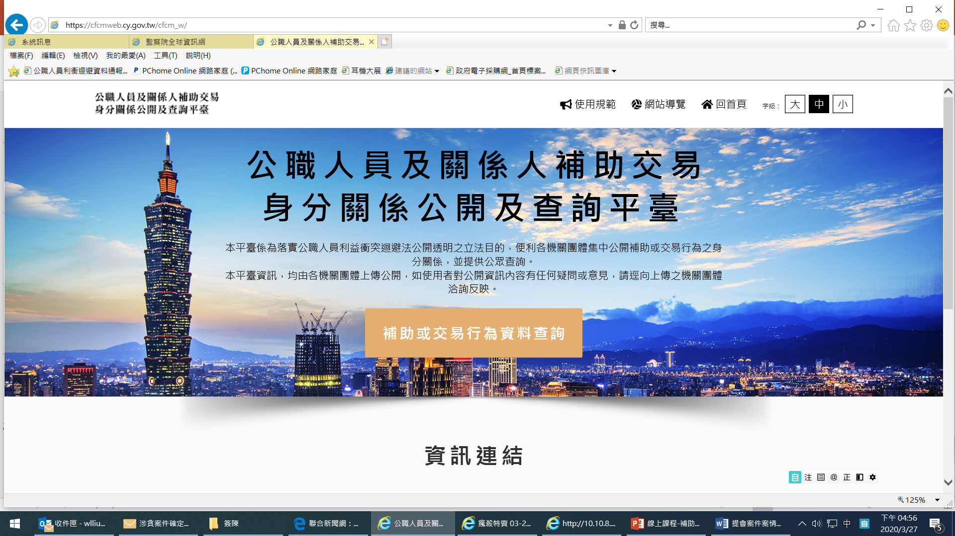
請詳閱「監察院陽光法令主題網」

Slide 29
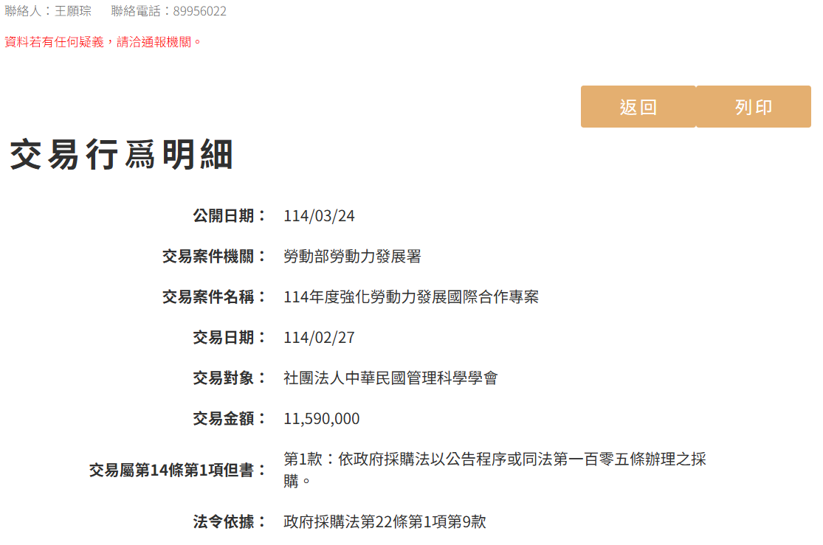

Slide 30
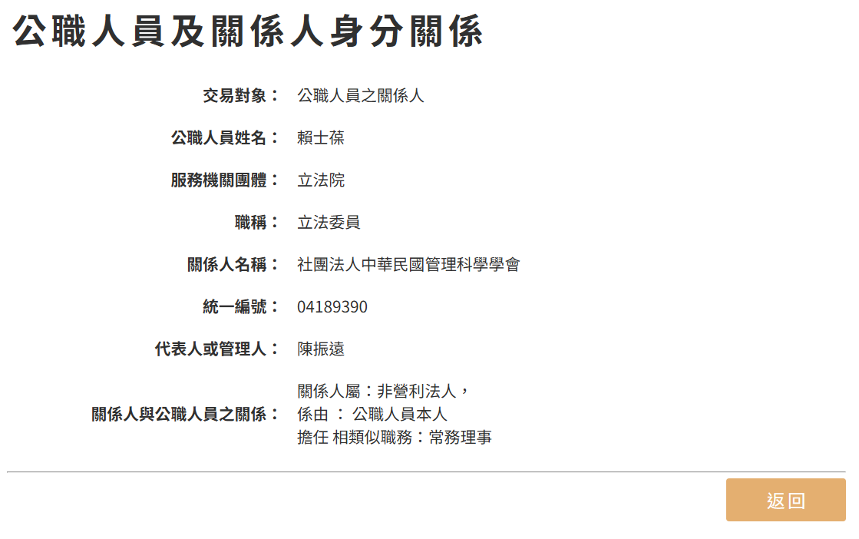

Slide 31
若機關揭露專區具有線上查詢功能，內容完全符合本法及施行細則要求，且能合乎比例原則，自無任何不當。
然若逕行將揭露表掃描上網，需評估有無違反個資法。
不使用監察院平臺，機關自建揭露專區有問題嗎？
個資遭重製的風險，應由機關承擔

Slide 32

補助與交易之限制
多久時間內需上網？公開多久？
機關團體於補助或交易行為成立後，應於30日內利用電信網路或其他方式供公眾線上查詢方式，主動公開公職人員或其關係人之身分關係(細則§27)。
1.機關團體30日內主動公告義務時間之起算點，以交易行為決標(經公告程序辦理之限制性招標為議價完成)時起算；於補助行為係機關團體補助核定時起算。
2.主動公告期間參照行政罰法第27條裁處權時效三年規定，機關團體上網公告期間應自公告日起公告三年。

Slide 33
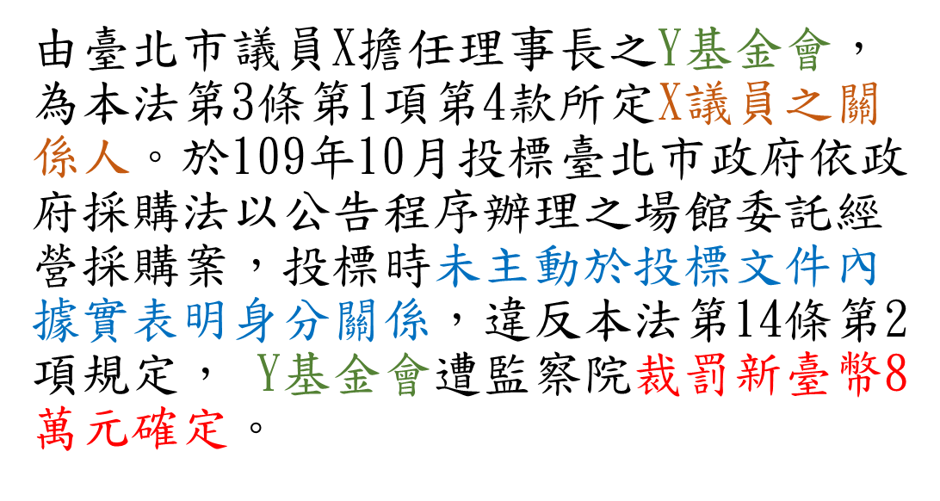

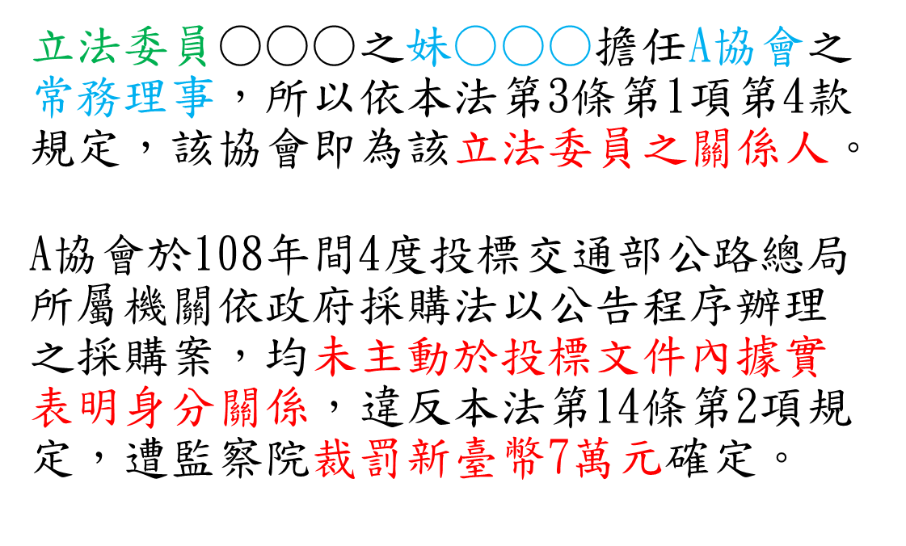

裁罰案例

Slide 34


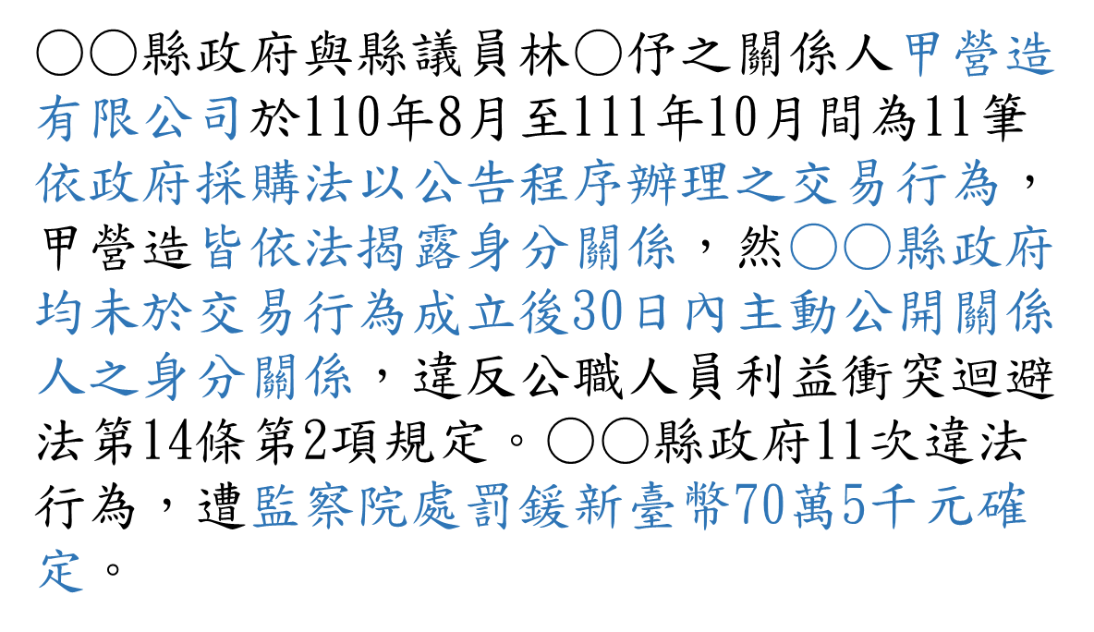
裁罰案例
        資料來源：監察院公報廉政專刊第185期。

Slide 35


補助與交易之限制

Slide 36

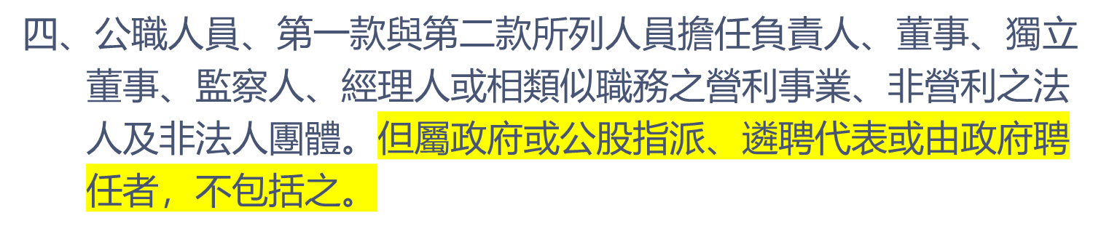
補助與交易之限制
甲署署長乙奉經濟部指派代表經濟部擔任丙財團法人之公股董事，丙財團法人投標甲署採購時應否揭露?
依上開第3條第1項第4款但書規定，丙財團法人雖由乙擔任董事，但非乙之關係人，因而於投標乙之服務機關甲署之標案時，無須揭露。

Slide 37


補助與交易之限制
延伸理解
……某公營金控指派其董事長甲擔任銀行公會團體會員之會員代表，嗣並獲選為銀行公會理事長，若其執行該理事長職務應遵照政府原指派政策不得違反指派目的，或為政府公股之利益行使董事職權者，則有本法第3條第1項第4款但書之適用。法務部113年1月16日法廉字第11305000230號函參照
簡言之，如X局局長是因專業及熱情而以個人身分當選者，則該學會即為局長之關係人；若X局為該學會之團體會員，局長獲推薦以團體會員代表身分參選理事並當選者，則該學會非X局局長之關係人。

Slide 38

補助與交易之限制
於機關團體決標前(經公告程序辦理之限制性招標為議價完成前)或補助核定前，仍允許採購廠商或補助申請人補正身分揭露表。
於決標後或補助案核定後始表示上開情事者，因屬未能於投標或申請文件內據實表明，已違反本法第14條第2項規定而有依本法裁罰可能。此時該對象仍需補行揭露其身分關係，不得因此免除揭露義務，機關仍應依其揭露事項併同公開。

Slide 39
補助與交易之限制
若該採購案係依政府採購法第22條第1項第7款辦理後續擴充，其後續擴充仍屬另一獨立採購行為，是以公職人員或其關係人仍應依第14條第2項規定主動揭露，機關團體亦應於交易後主動公開該身分關係。
同理，依據促參法辦理之BOT、BTO、BOO、ROT、OT等交易，若原投資契約係以公告程序辦理，後續與該民間機構優先以一次為限之訂約，視同本法第14條第1項但書第1款經公告程序辦理者，雖不另辦理公告程序，惟仍需踐行第14條第2項事前揭露及事後公開義務。

Slide 40
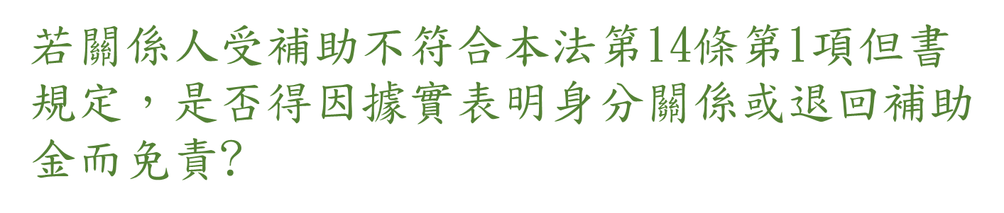
補助與交易之限制
第14條第2項「主動據實表明身分關係」規定，係針對依同條第1項但書以公告、公開方式辦理之補助或交易所定之配套措施，如屬違法之關係人補助，自無表明身分關係之義務，亦不能因表明身分關係而使違法補助性質變更為合法。
違法補助之行為認定基準時點，應以補助機關團體核定同意時為準，故於機關團體核定同意補助後，縱關係人未辦理核銷程序或退回補助金，亦不能當然免責。
(法務部109年3月20日法廉字第10905002080號函釋參照)

Slide 41
問題釐清
地方政府執行經費來自中央之補助，或不同機關協力完成採購，其補助或交易機關如何認定？
有關補助機關之認定，非以經費來源為準，應以何一機關對補助之核定具有裁量權限（包含補助與否、補助對象、內容或金額多寡）而定。
不同機關共同協力之採購（例如工務局委託採購處辦理招標、議價及簽約，工務局負責監工、履勘及驗收），因相關機關對於採購程序皆具有實質影響力，難謂無利益輸送空間，應認二機關均為採購機關。亦即，相關機關公職人員及其關係人均受本法之限制，並有揭露之義務。

Slide 42
裁罰規定

Slide 43
裁罰規定
違反本法第14條規定之情形 | 罰鍰
違法交易或補助行為 | 金額未達10萬元者，處1萬元以上5萬元以下罰鍰 10萬以上未達100萬元者，處6萬元以上50萬元以下罰鍰 100萬元以上未達1千萬元者，處60萬元以上500萬元以下罰鍰 金額1千萬元以上者，處600萬元以上該金額以下罰鍰 (本法第18條第1項)。
未依規定揭露或公開 | 違反者，處5萬元以上50萬元以下罰鍰並得按次處罰(本法第18條第3項)。
說明結束，感謝參與
聯絡電話：02-23413183 分機：178

Slide 44


說明結束，感謝參與
聯絡電話：02-23413183 分機：178

